Slide 1


Новые учебные пособия для подготовки к ВСОШ-2023 Гулов Артем Петрович
https://mgimo.ru/people/gulov/
к. пед. н., доцент МГИМО, автор учебных пособий и научных статей по теме
/тренер команды г. Москва по подготовке ко Всероссийской олимпиаде школьников в 2017-2022 гг./

Slide 2

http://tea4er.com/teaching
https://titul.online/ скачать бесплатно

Slide 3
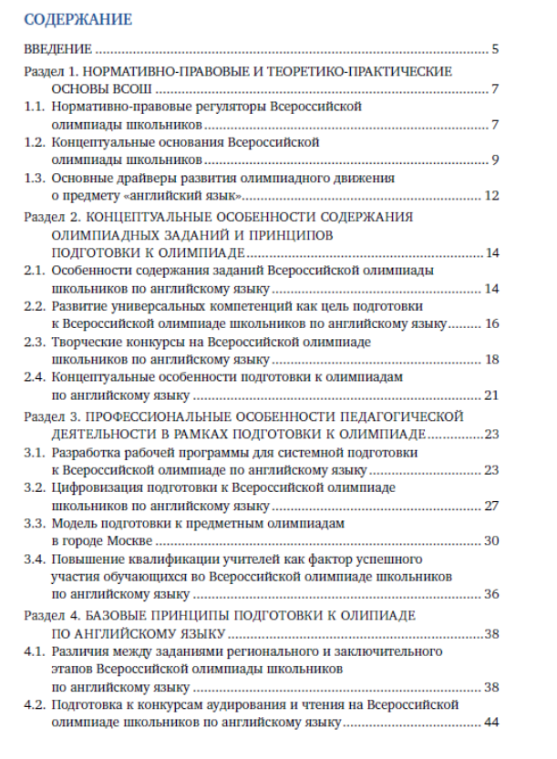
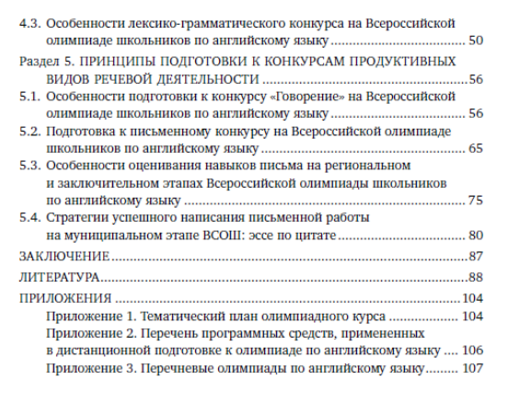

Slide 4
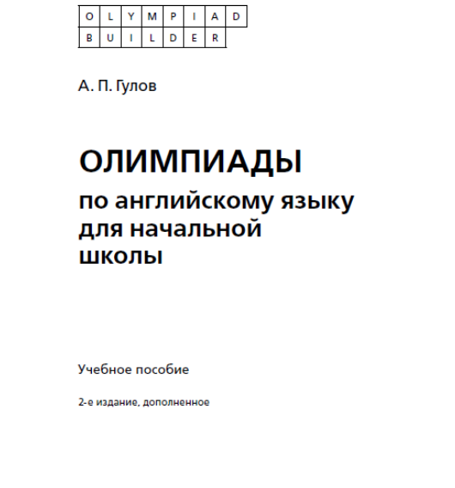
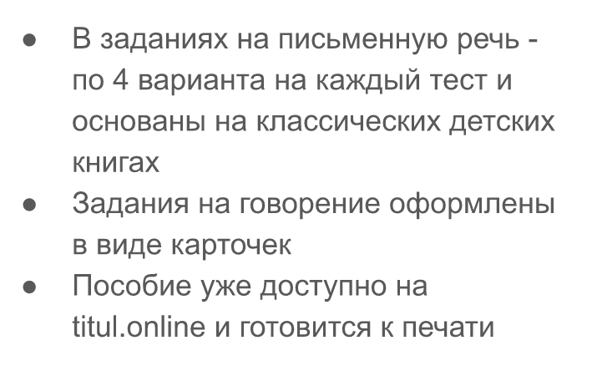

Slide 5
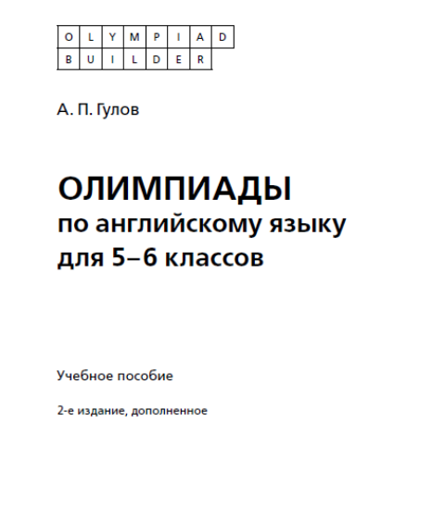
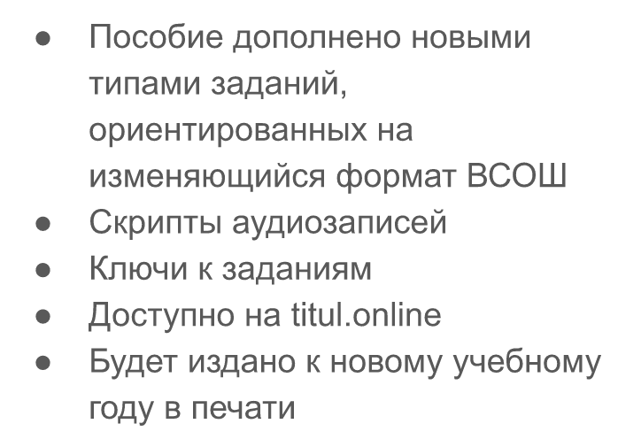

Slide 6

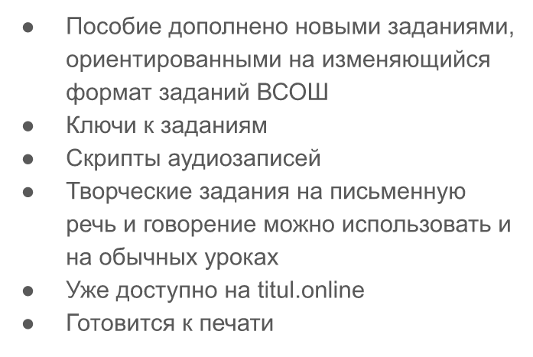

Slide 7

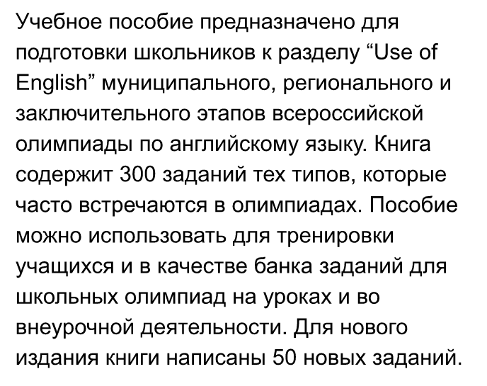

Slide 8

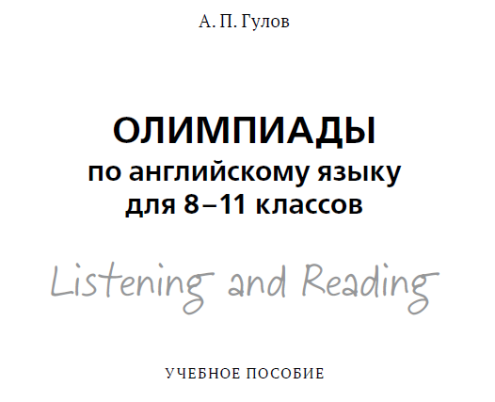
ВСОШ

Slide 9
ВСОШ
Особенности пособия
новые задания + тексты перешли из Чтения в Аудирование
структура сета: аудирование + чтение в паре
дан скрипт в начале задания для проверки
ответы и комментарии

Slide 10
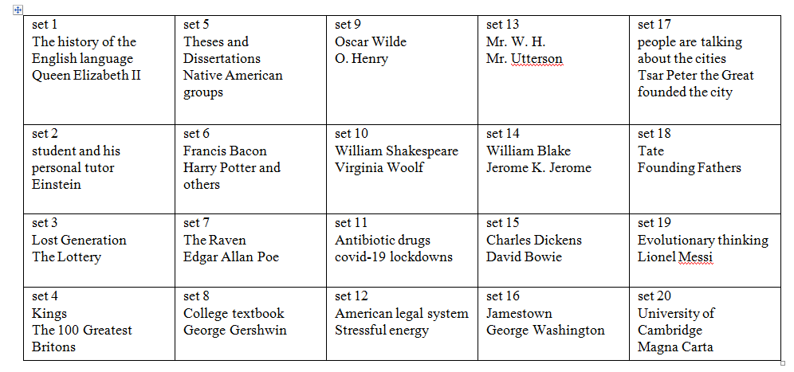
ВСОШ

Slide 11
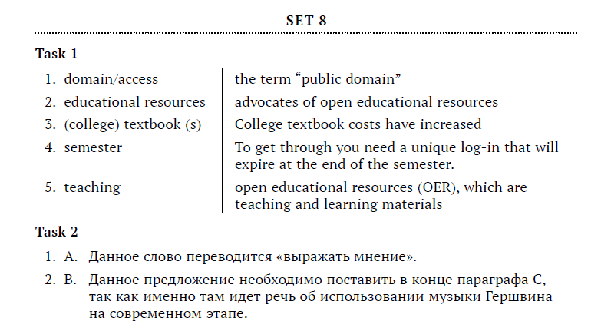
ВСОШ

Slide 12
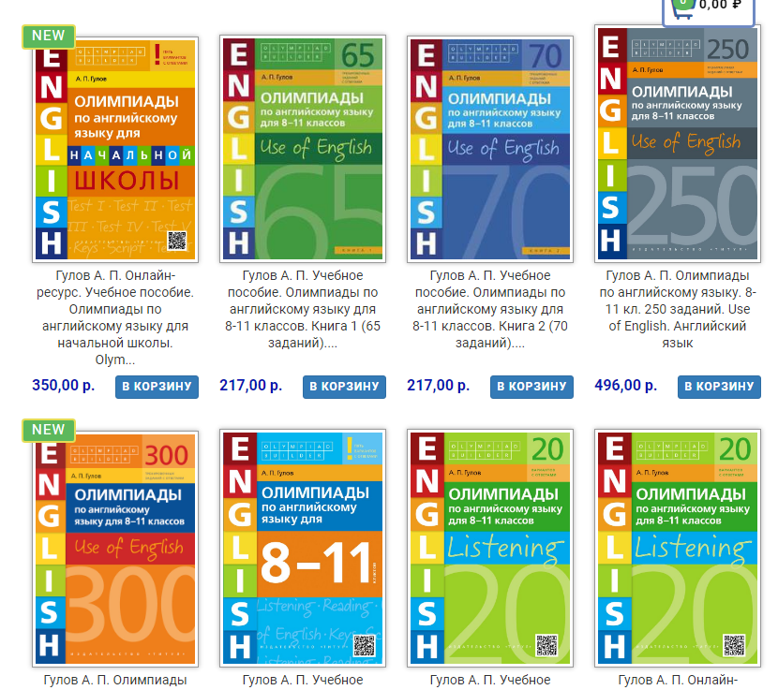
https://www.englishteachers.ru/shop

Slide 13

Наши социальные сети

